Slide 1
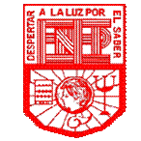
Conducta de Riesgo para la Salud física y mental en el niño de Preescolar
Escuela Normal de Educación Preescolar
Profra. Silvia Erika Sagahón Solís

Slide 2
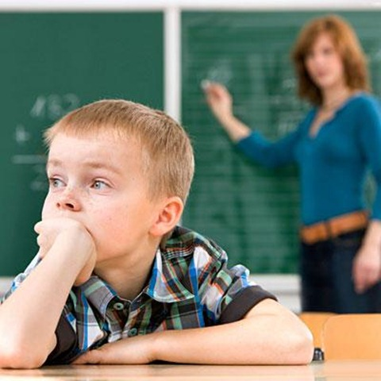
CONTENIDO
¿Qué es el alcoholismo?
Padres Alcohólicos: niñez y juventud afectada
¿Cómo afecta el alcoholismo físicamente al niño?
¿Cómo afecta el alcoholismo mentalmente al niño?

Slide 3
¿Qué es el alcoholismo?
Según la OMS, el alcoholismo es un trastorno crónico de la conducta que se manifiesta por repetidas ingestas de alcohol, excesivas respecto a las normas dietéticas y sociales de la comunidad, y por acabar interfiriendo en la salud o en las funciones económicas y sociales del bebedor.

Slide 4
Alcoholismo
Beber alcohol se convierte para estas personas en una conducta perjudicial que no pueden detener pese a sus consecuencias adversas.
Esta falta de control suele ir acompañada de una carencia de conciencia de que realmente estos problemas guardan estrecha relación con el consumo de alcohol.
Es una adicción, una enfermedad crónica y progresiva que suele tener unos efectos destructivos en la vida de las personas que lo padecen.

Slide 5
¿Quién es el alcohólico?
Las personas que beben en exceso
Quien detecta y sufre primero las consecuencias de este problema es su familia.
Los hijos de los alcohólicos tienen problemas
La persona que teniendo prejuicios y problemas por la culpa del alcohol, sigue bebiendo.
El alcohólico no es consciente de su enfermedad

Slide 6
Padres Alcohólicos: Niñez y juventud afectada
Los hijos de padres alcohólicos tienen mas probabilidades de empezar a tomar durante la adolescencia.
CARACTERISTICAS:
Baja capacidad para socializar.
El rechazo a dedicar tiempo a otras actividades.
No tienen seguridad en si mismos, un déficit en los niveles de autoestima.
Estados constantes de ansiedad.
Trastornos de déficit de atención e hiperactividad.

Slide 7
Otras características son
Cuadros de depresión juvenil e infantil caracterizados por :
Cambios frecuentes de estado de animo.
Sentimientos de minusvalía .
Comportamiento agresivo.
Alteraciones del sueño, ideas y pensamientos de muerte.
Dolores de cabeza.

Slide 8
¿Cómo afecta el alcoholismo físicamente al niño de preescolar?
CUATRO de cada cinco bebés nacidos de madres alcohólicas corren el riesgo de venir al mundo con defectos, como resultado de la intemperancia de sus padres.
Defectos físicos más comunes: ojos anormales, caderas dislocadas, codos deformados, orejas en coliflor, defecto en el desarrollo de la mandíbula, y manos o pies con dedos dobles.
Algunos niños sufren de problemas físicos por tener padres alcohólicos, ya que el beber hacer que pierdas el conocimiento y cualquier disgusto con el hijo puede causar un golpe o maltrato hacia el menor.

Slide 9
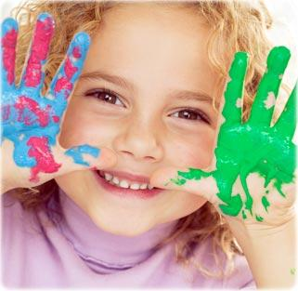
¿Cómo afecta el alcoholismo mentalmente al niño de preescolar?
A un niño que tiene padres alcohólicos, le afecta mentalmente en muchos sentidos:
Altera su seguridad.
Daña su imagen.
Afecta su entorno.
Recibe patrones que lo impulsan a ser en un futuro así.
Le genera confusión: Unos días el padre o madre bebedor, pasa de estar muy cariñoso a irritable, enfadado.
También genera depresión, el niño se siente solo, quiere cambiar la situación y no puede.
Temen pedir ayuda a alguien, porque creen que es un gran secreto que deben guardar, porque en casa nadie habla de ello.

Slide 10
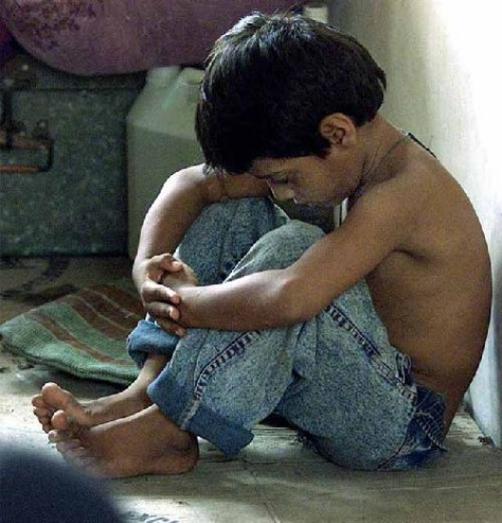
Los niños de padres alcohólicos sacan peores notas que otros, tienen una incidencia mayor de depresión, ansiedad y estrés y tienden a tener el autoestima más bajo que otros niños. Además corren un riesgo hereditario para el alcoholismo posterior, un estudio encontró que 41% de estos niños tenían graves problemas de hacer frente con las cosas y adaptarse; los efectos de un padre alcohólico sobre los niños pueden ser de toda la vida.

